Slide 1
不同初始温度和升温速度对生态系统碳储量的影响
陈昱锜 刘能胜 王文林
汇报人 ：杨丹

Slide 2
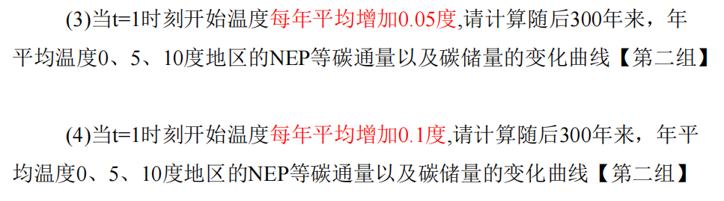
问题

Slide 3
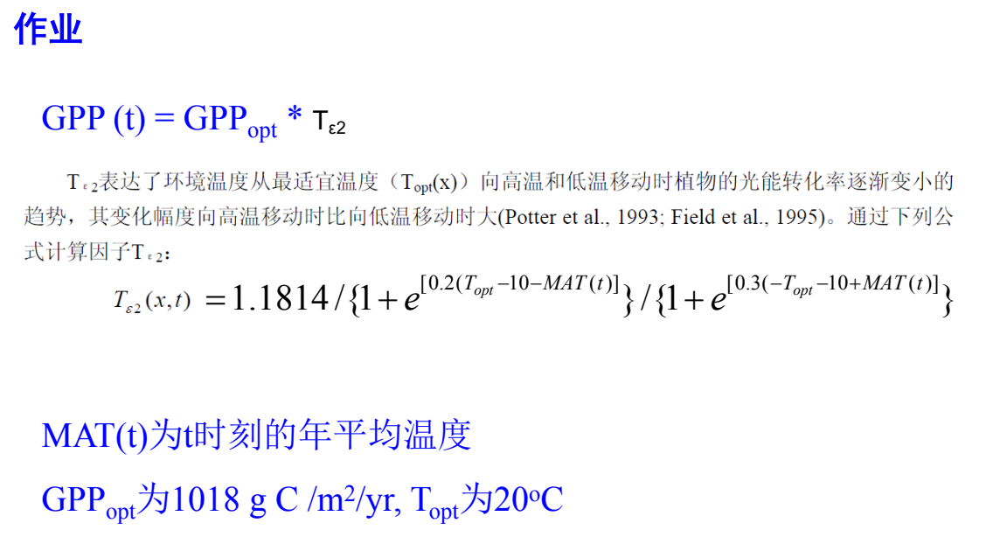
模型分析
GPP(t)将会与T_{ε2}具有相似的形状，温度达T_{opt}，GPP(t)也达峰，曲线形状先增后减，高温部分比低温部分更陡峭

Slide 4
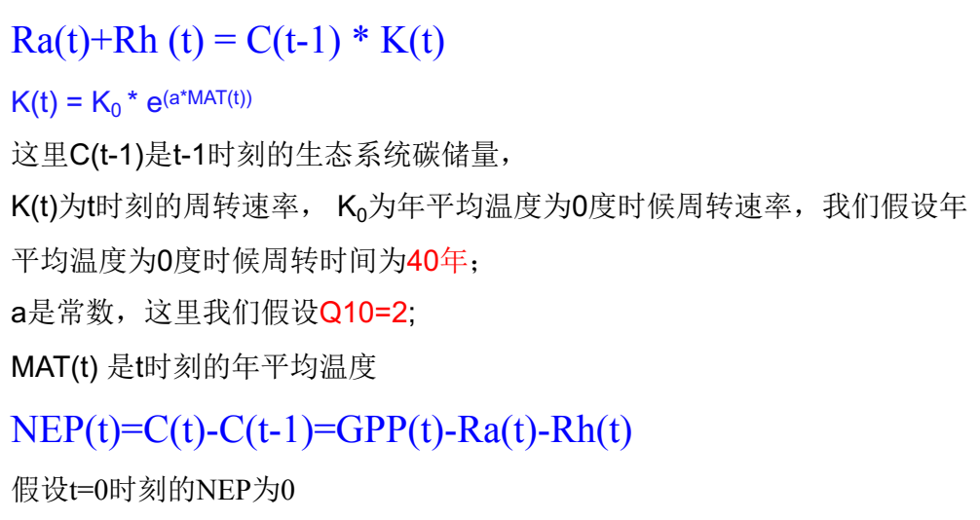
模型分析
令R(t)= Ra(t)+ Rh(t)
R(t)取决于前一年的碳储量和温度，增温会导致周转速率增加，R(t)增加，温度过高，碳储量下降， R(t)最后会减小；土壤呼吸应该也是个先增后减的曲线
NEP先增后减，并可能至负值，最后可能又有所增加
Notes:
第二个公式是关于呼吸的公式，呼吸取决于前一年的碳储量以及土壤有机质的周转速率，土壤有机质的周转速率是个关于温度的函数，增温会导致土壤呼吸的增加，但是温度过高时，碳储量会下降，土壤呼吸最后会减少，所以土壤呼吸应该也是个先增后减的曲线。由于NEP是GPP-土壤呼吸，我们猜测NEP也会是先增后减，并且可能为负值，最后可能增加。当GPP增加大于土壤呼吸时，NEP增加，之后随着土壤呼吸增加超过GPP，NEP减少，甚至为负值，

Slide 5
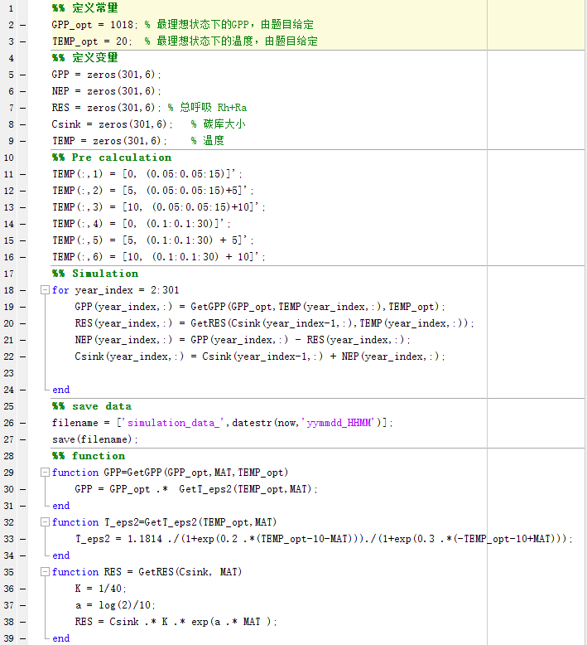
程序设计
Notes:
之后我们通过运行代码得到六种情况下碳通量和碳储量的数值，最终绘制成图

Slide 6
数值模拟：温度TEMP
预期：只有初始0、5℃，增温0.05℃/yr的地区始终为碳汇
Notes:
为了简化图表，纵轴和图表名称都已删去。

Slide 7
数值模拟：GPP
Notes:
看不清 也不好比较 固定一个变量再分析
这是GPP在六种条件下的变化曲线

Slide 8
数值模拟：GPP
GPP随着温度的增加先增后减；初温0、5℃，增温速度0.05 ℃/yr的地区，未达峰。
相同增温速度不同初始温度：初温越高，GPP达峰越早，峰形越陡峭，但是峰值相等；
Notes:
与之前猜想结果相同，随着时间增加，温度增加，GPP是先增后减的
当以0.1摄氏度增温时，初始温度不同的三个地区，GPP都是先增后减，以每年0.05度的速度增温，初温为0度和5度的地区，GPP在300年内没有达到峰值，一直在增加
当增温速度相同时，可以看到初始温度越高，达到最适温度的时间更早，GPP达峰更早，上面是增温0.1度的图，下面是增温0.05度的图，峰值是相同的，

Slide 9
数值模拟：GPP
相同初始温度不同增温速度：
同一地区，增温越快，GPP达峰越早，峰形越陡峭，GPP变化越剧烈。
Notes:
当初始温度相同，增温越快，GPP达峰越早，峰型越陡峭，GPP变化越剧烈

Slide 10
数值模拟：总呼吸RES
Notes:
这是关于呼吸的变化曲线，可以看到呼吸的变化也是先增后减，比较符合猜想的

Slide 11
数值模拟：RES
相同增温速度不同初始温度：
三个不同的地区中，初始温度越高，增温速度越快，呼吸增加的越快，呼吸越快达到峰值。但是不同条件下呼吸的峰值是相同。
Notes:
当以相同的速度增温时，初始温度越高，增温速度越快，呼吸增加的越快，呼吸越快达到峰值。峰值是相同的。

Slide 12
数值模拟：RES
初始温度相同，增温速度不同时：
同一地区，增温越快，RES达峰越早，峰形越陡峭，呼吸的变化越剧烈。
Notes:
相同初始温度不同增温速度：
增温越快，RES达峰越早，峰形越陡峭。

Slide 13
数值模拟：总呼吸RES与GPP的比较
GPP的变化曲线
呼吸的变化曲线
在六种条件下，呼吸RES与GPP达峰的时间差为定值5年
Notes:
我们还可以看到，呼吸的随时间的变化曲线和GPP的变化曲线形状非常相似，但是GPP和呼吸达峰的时间不同，经过我们计算，发现在六种条件下，呼吸和GPP达峰都存在5年的时间差。

Slide 14
数值模拟：NEP
Notes:
有了GPP和呼吸的变化，我们接下来看NEP的变化

Slide 15
数值模拟：NEP
不同初始温度相同增温速度：
三个地区中，初始温度越高，NEP达正峰的时间越快，生态系统崩溃的时间越短，且正的峰值越小，生态系统吸收碳的能力越小，负的峰值越大，碳的排放更多。
Notes:
当以0.1摄氏度增温时，三个地区中，随着温度的上升，NEP先增加，后减小，回到零点后，会继续减小为负值，生态系统此时成为碳源，当达到负的峰值之后随着温度继续上升，NEP趋向于0，这是由于温度过高呼吸会下降，生物的生命活动减弱，NEP为0，生态系统会逐渐崩溃
当以0.05摄氏度增温时，情况会相对好一点，但NEP最终会变为负值，生态系统还是会成为碳源
可以看到三个地区中，初始温度越高，NEP达到正的峰值和达到负的峰值的时间也越短，生态系统崩溃的时间也越短，NEP正的峰值越小，意味着生态系统吸收碳的能力越小，

Slide 16
数值模拟：NEP
相同初始温度不同增温速度：
增温越快，NEP达正峰越早，正峰越高；生态系统吸收碳的量最大值也越大，NEP变化越剧烈；会有负峰。
Notes:
当初始温度相同，增温速度越越快，NEP达到峰值的时间越快，正的峰值也越高，生态系统吸收碳的量最大值也越大，NEP变化越剧烈，会有负峰。

Slide 17
数值模拟：碳储量Cstock
Notes:
最后我们来看碳储量的值

Slide 18
数值模拟：Cstock
不同初始温度相同增温速度：
初始温度越高，Cstock达峰越快（并早于GPP和RES，但是晚于NEP），与GPP达峰的时间差越大；峰值通常越大；最终值越小，表明生产力不能满足呼吸需要坐吃山空。
Notes:
当以0.1摄氏度增温时，碳储量很快达到峰值，然后快速下降，当初始温度为10摄氏度，增温速度为0.1时，也就是这条绿色的曲线，最终碳储量在300年内会变为0,生产力不能满足呼吸的需要，坐吃山空
当以0.05摄氏度增温时，碳储量同样是先增后减但是碳储量的变化相对比较缓和
增温速度相同，初始温度越高，Cstock达峰越快（并早于GPP和RES，但是晚于NEP），与GPP达峰的时间差越大；峰值通常越大；

Slide 19
数值模拟：Cstock
相同初始温度，不同增温速度：
增温越快， Cstock达峰越早，与GPP达峰的时间差越小（主要是因为GPP达峰明显加快）；峰值越小；峰形越陡峭，达到峰值之后碳储量下降会非常迅速。

Slide 20
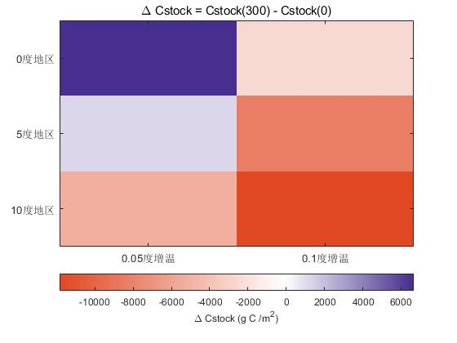
结论
上述模型支持这样的结论：初始温度越低、升温速度越慢的地方，是最好的碳汇；相反，初始温度越高、升温速度越快的地方，生态系统越快崩溃。
Notes:
不同达峰时间之间的差值

Slide 21
补充资料：达峰时间统计
初始温度/℃ | 增温速度/(℃/yr) | 达峰时间
 |  | GPP | RES | NEP | Cstock
0 | 0.05 | NA | NA | 118 | 276
 | 0.1 | 211 | 216 | 75 | 147
5 | 0.05 | NA | NA | 61 | 176
 | 0.1 | 161 | 166 | 42 | 96
10 | 0.05 | 222 | 227 | 28 | 75
 | 0.1 | 111 | 116 | 19 | 42
Notes:
不同达峰时间之间的差值

Slide 22
谢谢！

